Slide 1
Τμήμα Μηχανικών Πληροφορικής και Ηλεκτρονικών Συστημάτων Σχολή Μηχανικών ΔΙ.ΠΑ.Ε. Πρώην Τμήμα Μηχανικών Πληροφορικής Τ.Ε. Πρακτική Άσκηση μέσω Προγράμματος ΕΣΠΑ
ΒΗΜΑΤΑ
ΓΙΑ ΤΗΝ ΥΠΟΒΟΛΗ ΤΗΣ ΑΙΤΗΣΗΣ
ΚΑΙ ΤΗΝ ΕΝΤΑΞΗ ΣΤΟ ΠΡΟΓΡΑΜΜΑ ΕΣΠΑ

Slide 2
Πρώην Τμήμα Μηχανικών Πληροφορικής Τ.Ε. Πρακτική Άσκηση μέσω Προγράμματος ΕΣΠΑ
Βήμα 1^{ο}
Κατεβάζετε και εκτυπώνετε την Αίτηση που βρίσκεται στο σύνδεσμο : ΕΣΠΑ_1_Άιτηση Φοιτητή ΠΑ στη γραμματεία για ΕΣΠΑ_ΤΜΠ.docx
Στη συνέχεια την υπογράφετε και την προσκομίζετε ή την στέλνετε ηλεκτρονικά στην Γραμματεία του Τμήματος

Slide 3
Πρώην Τμήμα Μηχανικών Πληροφορικής Τ.Ε. Πρακτική Άσκηση μέσω Προγράμματος ΕΣΠΑ
Για να μπορέσετε να κάνετε Πρακτική με ΕΣΠΑ και να σας εκδώσει η Γραμματεία την ΒΕΒΑΙΩΣΗ ΠΡΑΚΤΙΚΗΣ ΑΣΚΗΣΗΣ θα πρέπει να πληρούνται οι παρακάτω προϋποθέσεις:
Να βρίσκεστε σε τυπικό εξάμηνο μεγαλύτερο του Z'.
Να έχετε παρακολουθήσει με επιτυχία τα 2/3 των μαθημάτων του προγράμματος σπουδών.
Να μην οφείλετε κανένα μάθημα ειδικότητας.

Slide 4
Πρώην Τμήμα Μηχανικών Πληροφορικής Τ.Ε. Πρακτική Άσκηση μέσω Προγράμματος ΕΣΠΑ
Για τους υπάρχοντες φοιτητές, οι οποίοι δεν έχουν επιλέξει κατεύθυνση (εισαγωγή πριν το 2013) μαθήματα ειδικότητας είναι τα παρακάτω :
Εισαγωγή στα Λειτουργικά Συστήματα ( Θ+Ε )
Δομές Δεδομένων και Ανάλυση Αλγορίθμων ( Θ+Ε )
Τεχνολογία Βάσεων Δεδομένων ( Θ+Ε )
Μηχανική Λογισμικού Ι ( Θ+Ε )
Τέσσερα (4) από το σύνολο των Μαθημάτων του Ζ' Εξαμήνου και των Μαθημάτων Επιλογής.

Slide 5
Πρώην Τμήμα Μηχανικών Πληροφορικής Τ.Ε. Πρακτική Άσκηση μέσω Προγράμματος ΕΣΠΑ
Για τους φοιτητές (εισαγωγή από το 2013 και μετά), οι οποίοι είναι υποχρεωμένοι να επιλέξουν κατεύθυνση, μαθήματα ειδικότητας είναι τα παρακάτω :
Εισαγωγή στα Λειτουργικά Συστήματα ( Θ+Ε )
Δομές Δεδομένων και Ανάλυση Αλγορίθμων ( Θ+Ε )
Τεχνολογία Βάσεων Δεδομένων ( Θ+Ε )
Μηχανική Λογισμικού Ι ( Θ+Ε )
Επιλογής υποχρεωτικά Μαθήματα Κατεύθυνσης του ΣΤ' και Ζ' Εξαμήνου τα οποία συμπληρώνουν 24 (από τις 30 υποχρεωτικές) πιστωτικές μονάδες.

Slide 6
Πρώην Τμήμα Μηχανικών Πληροφορικής Τ.Ε. Πρακτική Άσκηση μέσω Προγράμματος ΕΣΠΑ
Βήμα 2^{ο}. Αν έχετε βρει τον φορέα, όπου θα κάνετε την Πρακτική σας Άσκηση θα πρέπει:
Να τον ενημερώσετε ότι πρέπει να εγγραφεί στο σύστημα ΑΤΛΑΣ.
Να βεβαιωθείτε ότι έχει καταχωρηθεί η Θέση Απασχόλησης από το Φορέα στο Σύστημα Πρακτικής Άσκησης ΑΤΛΑΣ.
Να έχετε εγγραφεί στο Σύστημα Πρακτικής Άσκησης ΑΤΛΑΣ, αν δεν το έχετε ήδη κάνει.
Να κατεβάσετε τα παρακάτω έντυπα:
ΕΣΠΑ_2_Βεβαίωση Εργοδότη για απασχόληση φοιτητή_πρώην ΤΕΙ new!!!.doc
ΕΣΠΑ_3_Δήλωση Φορέα Απασχόλησης ΠΑ_TMP.docx
και να τα στείλετε – προσκομίσετε στον Φορέα που επιλέξατε να τα συμπληρώσει, να τα υπογράψει – σφραγίσει και να σας τα στείλει ηλεκτρονικά.
Να κατεβάσετε το έντυπο ΕΣΠΑ_4_Ενημερωτικό Έντυπο Φοιτητή-Εργοδότη ΕΣΠΑ_2023_tmp.pdf
και να το στείλετε στο Φορέα, ώστε να ενημερωθεί για τις υποχρεώσεις του.

Slide 7
Πρώην Τμήμα Μηχανικών Πληροφορικής Τ.Ε. Πρακτική Άσκηση μέσω Προγράμματος ΕΣΠΑ
Βήμα 3^{ο} :
Κατεβάζετε και εκτυπώνετε το έντυπο ΕΣΠΑ_6_Υπεύθυνη Δήλωση Προσωπικών Δεδομένων_ΔΙΠΑΕ new!!!.docx, την συμπληρώνετε, την υπογράφετε και την σκανάρετε.
Αποθηκεύετε σε έναν φάκελο στον Υπολογιστή σας όλα τα παρακάτω δικαιολογητικά (όσα έχετε) :
Βεβαίωση από τη Γραμματεία ότι πληροίτε τις προϋποθέσεις για πρακτική άσκηση (θα σας σταλεί ηλεκτρονικά από τη Γραμματεία, μετά την αίτηση που θα στείλετε)
Αναλυτική βαθμολογία (θα σας σταλεί ηλεκτρονικά από την Γραμματεία μαζί με την Βεβαίωση).
ΕΣΠΑ_2_Βεβαίωση Εργοδότη για απασχόληση φοιτητή_πρώην ΤΕΙ new!!!.doc
ΕΣΠΑ_3_Δήλωση Φορέα Απασχόλησης ΠΑ_TMP.docx
ΕΣΠΑ_6_Υπεύθυνη Δήλωση Προσωπικών Δεδομένων_ΔΙΠΑΕ new!!!.docx

Slide 8
Πρώην Τμήμα Μηχανικών Πληροφορικής Τ.Ε. Πρακτική Άσκηση μέσω Προγράμματος ΕΣΠΑ
Βήμα 4^{ο} :
Συγκεντρώνετε (σκανάρετε αν χρειαστεί) και αποθηκεύετε στον ίδιο φάκελο στον Υπολογιστή σας τα παρακάτω δικαιολογητικά.
Βεβαίωση ΑΜΑ (εάν δεν έχετε, τη ζητάτε από κάποιο υποκατάστημα ΕΦΚΑ).
Βεβαίωση ΑΜΚΑ (την εκτυπώνετε από το internet www.amka.gr ).
Φωτοτυπία ΙΒΑΝ Ηλεκτρονικού Βιβλιαρίου καταθέσεων ή την πρώτη σελίδα του Βιβλιάριου καταθέσεων Τράπεζας Πειραιώς (σε περίπτωση κοινού λογαριασμού, θα πρέπει να είστε το πρώτο όνομα).
Αστυνομική ταυτότητα
Ακαδημαϊκή ταυτότητα
Προσωπικό Εκκαθαριστικό Εφορίας φορολογικού έτους 2022 (εφόσον υποβάλετε φορολογική δήλωση) ή Φωτοτυπία 1ης & 4ης σελ. του Ε1_2022 των γονέων (σε περίπτωση που δεν υποβάλετε φορολογική δήλωση).
Εάν έχετε, δικαιολογητικά κοινωνικών κριτηρίων, όπως: πιστοποιητικό οικογενειακής κατάστασης, πιστοποιητικό πολυτεκνίας, διαζευκτήριο γονέων κ.λ.π..

Slide 9
Πρώην Τμήμα Μηχανικών Πληροφορικής Τ.Ε. Πρακτική Άσκηση μέσω Προγράμματος ΕΣΠΑ
Εφόσον έχετε έτοιμα ΟΛΑ τα προηγούμενα δικαιολογητικά (στον υπολογιστή σας),
ξεκινάτε την υποβολή της αίτησής σας ηλεκτρονικά μέσω του συνδέσμου
https://praktiki.ihu.gr/crm
στον οποίο μπαίνετε με τους κωδικούς σας του uniportal
ΠΡΟΣΟΧΗ::: Το σύστημα σας επιτρέπει να συνδεθείτε ΜΟΝΟ αν η γραμματεία σας στείλει την ΒΕΒΑΙΩΣΗ ΠΡΑΚΤΙΚΗΣ ΑΣΚΗΣΗΣ και σας δώσει τη δυνατότητα (μέσω του uniportal) να έχετε το δικαίωμα να συνδεθείτε στην πλατφόρμα του ΕΣΠΑ
Πατώντας τον σύνδεσμο, βλέπετε την παρακάτω φόρμα:

Slide 10
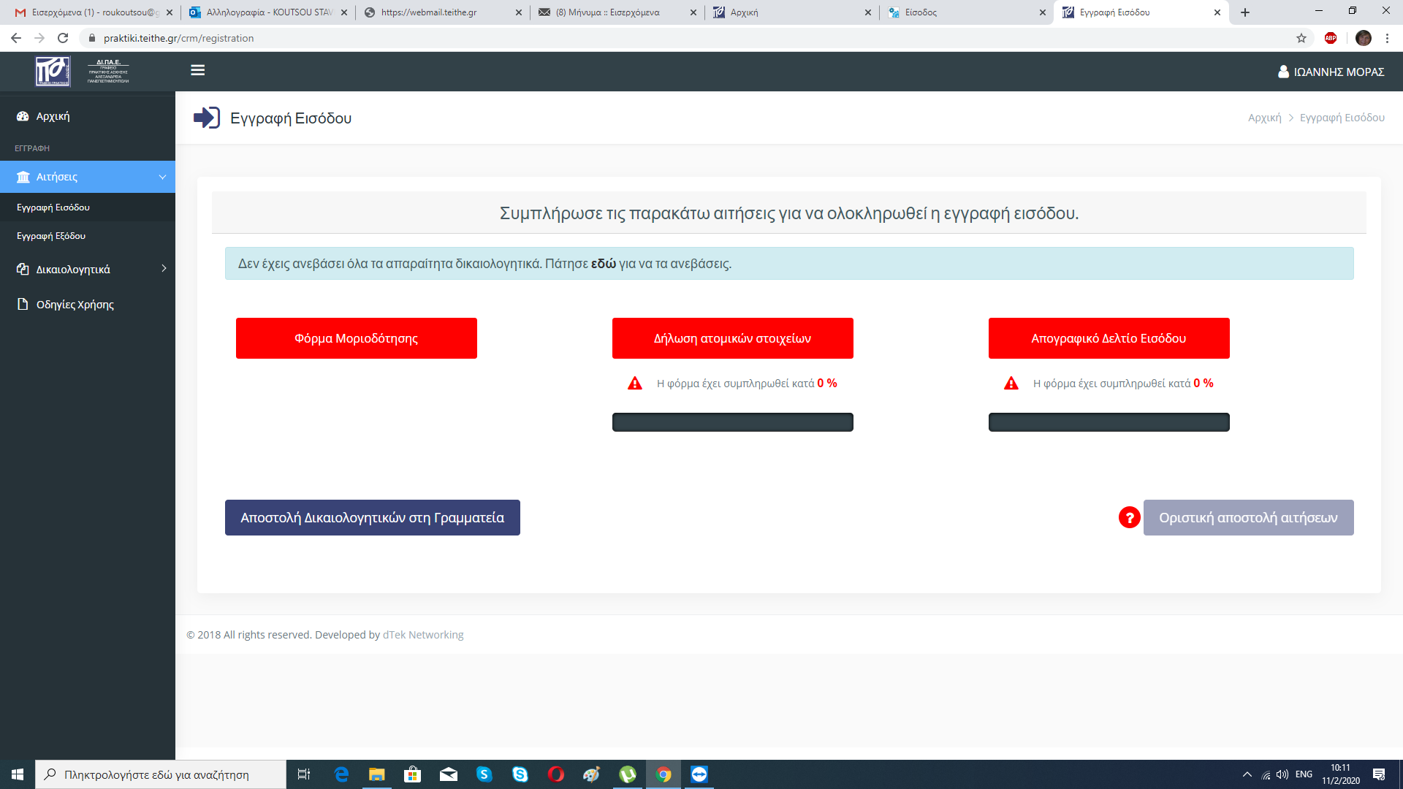
Πρώην Τμήμα Μηχανικών Πληροφορικής Τ.Ε. Πρακτική Άσκηση μέσω Προγράμματος ΕΣΠΑ

Slide 11
Πρώην Τμήμα Μηχανικών Πληροφορικής Τ.Ε. Πρακτική Άσκηση μέσω Προγράμματος ΕΣΠΑ
Ξεκινάτε με τη συμπλήρωση της Φόρμας «Φόρμα μοριοδότησης»,
την οποία συμπληρώνετε με βάση
την αναλυτική βαθμολογία,
το εκκαθαριστικό της Εφορίας
και τα κοινωνικά κριτήρια (εάν έχετε)

Slide 12
Πρώην Τμήμα Μηχανικών Πληροφορικής Τ.Ε. Πρακτική Άσκηση μέσω Προγράμματος ΕΣΠΑ

Slide 13
Πρώην Τμήμα Μηχανικών Πληροφορικής Τ.Ε. Πρακτική Άσκηση μέσω Προγράμματος ΕΣΠΑ
Μετά τη συμπλήρωση της Φόρμας Μοριοδότησης, αποθηκεύετε και επιστρέφετε στην αρχική σελίδα :

Slide 14
Πρώην Τμήμα Μηχανικών Πληροφορικής Τ.Ε. Πρακτική Άσκηση μέσω Προγράμματος ΕΣΠΑ
Συνεχίζετε με την συμπλήρωση της Φόρμας
«Δήλωση ατομικών στοιχείων» ως ΑΡ. ΠΡΩΤΟΚΟΛΛΟΥ ΓΡΑΜΜΑΤΕΙΑΣ και ΗΜ/ΝΙΑ ΠΡΩΤΟΚΟΛΛΟΥ
βάζετε τα αντίστοιχα νούμερα που αναγράφονται στη Βεβαίωση της Γραμματείας (πάνω δεξιά)

Slide 15
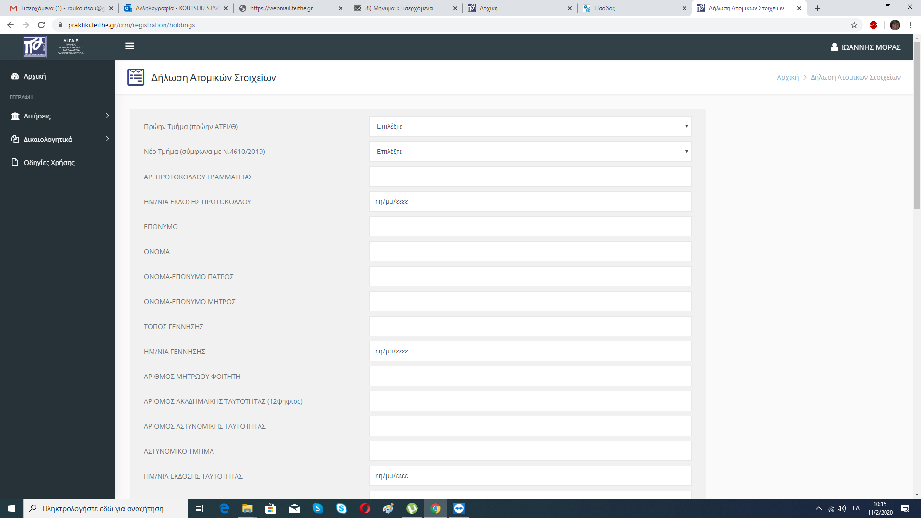
Πρώην Τμήμα Μηχανικών Πληροφορικής Τ.Ε. Πρακτική Άσκηση μέσω Προγράμματος ΕΣΠΑ

Slide 16
Πρώην Τμήμα Μηχανικών Πληροφορικής Τ.Ε. Πρακτική Άσκηση μέσω Προγράμματος ΕΣΠΑ
Μετά τη συμπλήρωση της Φόρμας, αποθηκεύετε και επιστρέφετε στην αρχική σελίδα :

Slide 17
Πρώην Τμήμα Μηχανικών Πληροφορικής Τ.Ε. Πρακτική Άσκηση μέσω Προγράμματος ΕΣΠΑ
Συνεχίζετε με τη συμπλήρωση της Φόρμας
«Απογραφικό δελτίο εισόδου»
Προσοχή: δεν συμπληρώνετε το κελί «Κωδ. Συμμετέχοντα (συστήματος Δικαιούχου)»

Slide 18
Πρώην Τμήμα Μηχανικών Πληροφορικής Τ.Ε. Πρακτική Άσκηση μέσω Προγράμματος ΕΣΠΑ

Slide 19
Πρώην Τμήμα Μηχανικών Πληροφορικής Τ.Ε. Πρακτική Άσκηση μέσω Προγράμματος ΕΣΠΑ
Αφού αποθηκεύσετε, επιστρέφετε στην αρχική σελίδα και επιλέγετε «Αποστολή Δικαιολογητικών στη Γραμματεία».
Πατώντας αριστερά στη μπάρα «Δικαιολογητικά», εμφανίζονται οι επιλογές :
Κατέβασμα
Ανέβασμα
Επιλέγετε Ανέβασμα
Στη συνέχεια, στο κάθε κελί «σέρνετε» το αντίστοιχο αρχείο. Μέχρι το κελί «Υπεύθυνη Δήλωση για Προσωπικά Δεδομένα» η συμπλήρωση είναι υποχρεωτική.
Στα υπόλοιπα κελιά, ανεβάζετε μόνο όσα δικαιολογητικά διαθέτετε.

Slide 20
Πρώην Τμήμα Μηχανικών Πληροφορικής Τ.Ε. Πρακτική Άσκηση μέσω Προγράμματος ΕΣΠΑ

Slide 21
Πρώην Τμήμα Μηχανικών Πληροφορικής Τ.Ε. Πρακτική Άσκηση μέσω Προγράμματος ΕΣΠΑ

Slide 22
Πρώην Τμήμα Μηχανικών Πληροφορικής Τ.Ε. Πρακτική Άσκηση μέσω Προγράμματος ΕΣΠΑ

Slide 23
Πρώην Τμήμα Μηχανικών Πληροφορικής Τ.Ε. Πρακτική Άσκηση μέσω Προγράμματος ΕΣΠΑ

Slide 24
Πρώην Τμήμα Μηχανικών Πληροφορικής Τ.Ε. Πρακτική Άσκηση μέσω Προγράμματος ΕΣΠΑ
Στο πεδίο «Δήλωση Μοριοδότησης Ωφελούμενου Φοιτητή» θα ανεβάσετε την «Φόρμα μοριοδότησης» που συμπληρώσατε στην αρχή, αφού πρώτα την «κατεβάσετε» και την υπογράψετε.

Slide 25
Πρώην Τμήμα Μηχανικών Πληροφορικής Τ.Ε. Πρακτική Άσκηση μέσω Προγράμματος ΕΣΠΑ
Επανέρχεστε στην αρχική σελίδα.
Εφόσον έχετε ολοκληρώσει τη συμπλήρωση όλων των πεδίων, τα πεδία από κόκκινα γίνονται μπλε.
Τότε, μπορείτε να κάνετε την
«Οριστική αποστολή αιτήσεων»
ΠΡΟΣΟΧΗ: εάν δεν κάνετε την οριστική αποστολή, η αίτησή σας δεν καταγράφεται.
Η χρονική διάρκεια υποβολής των αιτήσεων για ΠΑ στο ΠΣ ΓΠΑ ΕΣΠΑ και των απαραίτητων δικαιολογητικών εγγράφων ξεκινάει στις 23/10/2023 και ολοκληρώνεται στις 05/11/2023.

Slide 26
Πρώην Τμήμα Μηχανικών Πληροφορικής Τ.Ε. Πρακτική Άσκηση μέσω Προγράμματος ΕΣΠΑ

Slide 27
Πρώην Τμήμα Μηχανικών Πληροφορικής Τ.Ε. Πρακτική Άσκηση μέσω Προγράμματος ΕΣΠΑ
Αποζημίωση Φοιτητών
Αν η θέση απασχόλησης είναι στο Δημόσιο Τομέα, θα πρέπει να υπάρχει θεσμοθετημένη θέση με αμοιβή (176,08€) και ασφάλιση για τον/την ασκούμενο/η φοιτητή/τρια.
Η αποζημίωση των φοιτητών από το πρόγραμμα ΕΣΠΑ είναι 280€ μηνιαίως.
Η συμμετοχή του φορέα απασχόλησης είναι :
Δημόσιος τομέας 176,08 €.
Ιδιωτικός τομέας 416,80 € (696,80€ - 280,00€)

Slide 28
Πρώην Τμήμα Μηχανικών Πληροφορικής Τ.Ε. Πρακτική Άσκηση μέσω Προγράμματος ΕΣΠΑ
Ο φοιτητής οφείλει να προσκομίσει μετά τη λήξη της προθεσμίας υποβολής των αιτήσεων ΠΑ, υπογεγραμμένα στον Επιστημονικά Υπεύθυνο του Τμήματος τα ακόλουθα πρωτότυπα έντυπα:
ΕΣΠΑ_1_Άιτηση Φοιτητή ΠΑ στη γραμματεία για ΕΣΠΑ_ΤΜΠ.docx, εκτυπωμένη και υπογεγραμμένη
ΕΣΠΑ_2_Βεβαίωση Εργοδότη για απασχόληση φοιτητή_πρώην ΤΕΙ new!!!.doc, εκτυπωμένη και υπογεγραμμένη
ΕΣΠΑ_3_Δήλωση Φορέα Απασχόλησης ΠΑ_TMP.docx, εκτυπωμένη και υπογεγραμμένη
ΕΣΠΑ_5_Δήλωση Ατομικών Στοιχείων ΔΙΠΑΕ.DOCX εκτυπωμένη και υπογεγραμμένη, την οποία συμπληρώνετε μέσω του ΠΣ του ΓΠΑ ΕΣΠΑ.
ΕΣΠΑ_6_Υπεύθυνη Δήλωση Προσωπικών Δεδομένων_ΔΙΠΑΕ new!!!.docx, εκτυπωμένη και υπογεγραμμένη
ΕΣΠΑ_7_Δήλωση Μοριοδότησης φοιτητή ΠΑ ΕΣΠΑ.docx, εκτυπωμένη και υπογεγραμμένη, την οποία συμπληρώνετε μέσω του ΠΣ του ΓΠΑ ΕΣΠΑ.

